Slide 1
Machine-Specific Prediction of MLC Position and Gantry Angle Deviations in VMAT Delivery
重庆大学附属肿瘤医院
物理师 陈力源

Slide 2
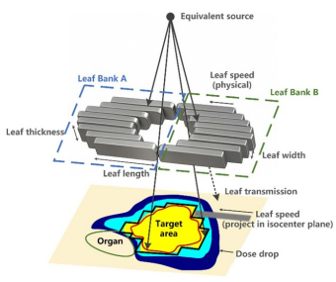
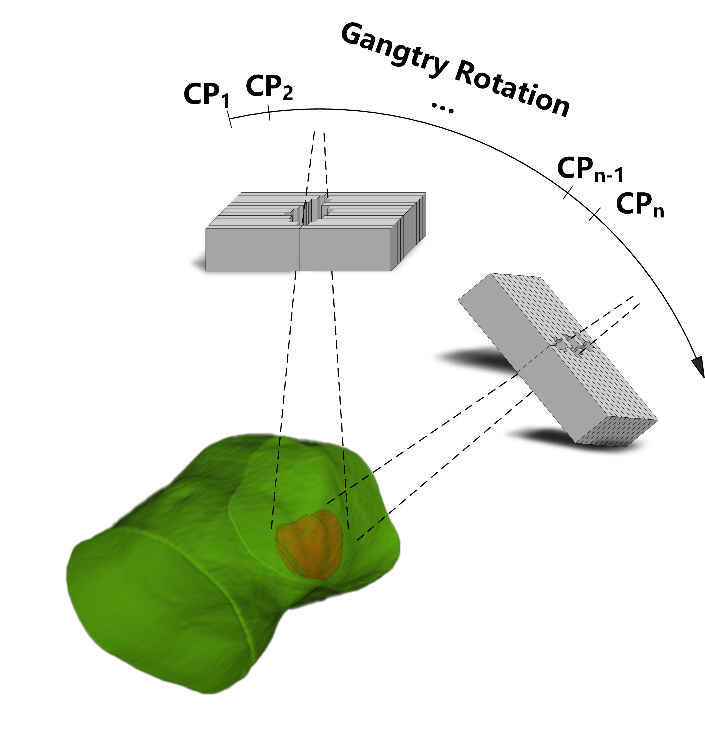
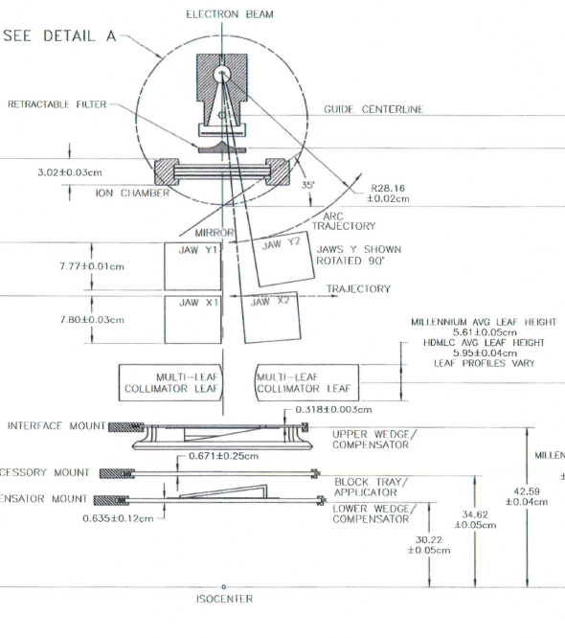
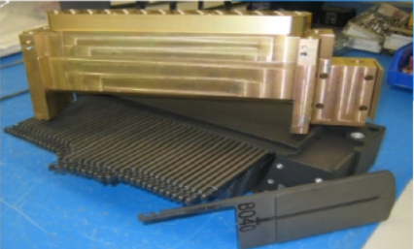
放疗VMAT技术
VMAT：容积旋转调强放疗
加速器机头绕患者旋转有很多控制点（CP），每个控制点不同形状的MLC和强度。
多叶准直器(multi-leaf collimator，MLC)调整射束通过的形状，靠电机驱动。

Slide 3
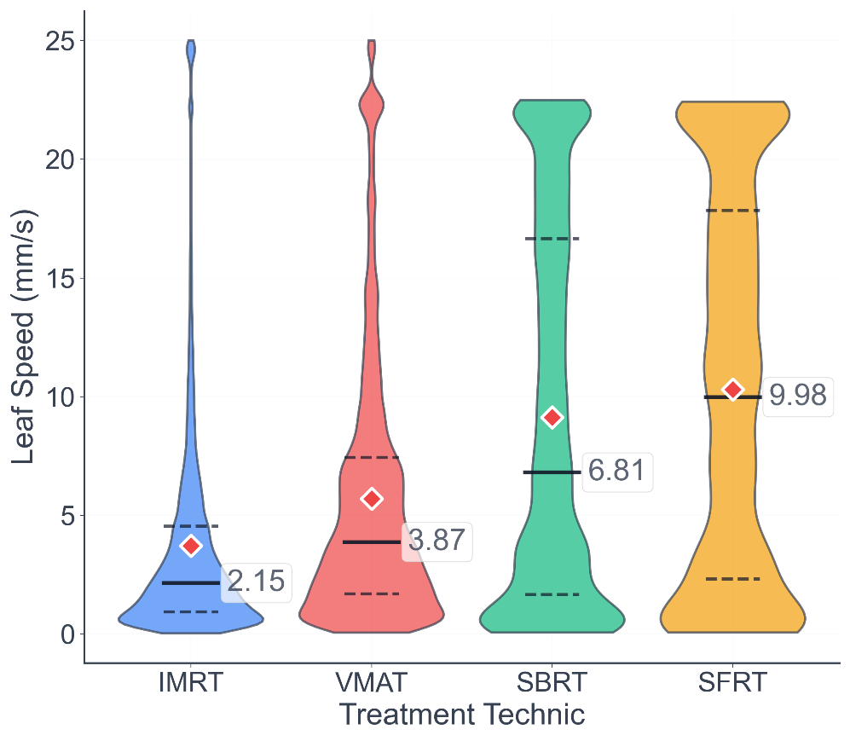

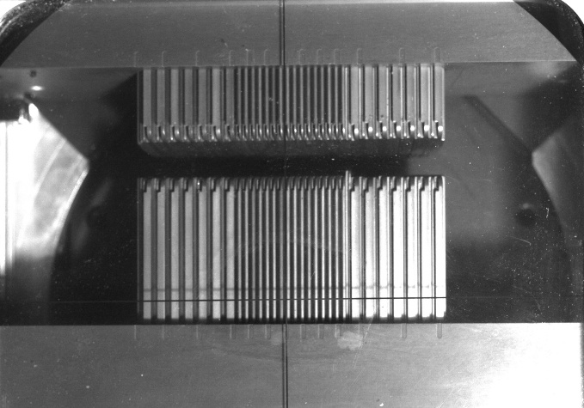
MLC位置偏差
现代放疗技术发展对剂量异质性要求更高，计划复杂性提高，对多叶准直器(MLC)误差更加敏感。
机械误差引起的剂量偏差
误差种类 | 绝对剂量偏差 | MLC位置偏差
对剂量影响 | 整体改变 | 模糊剂量梯度
Varian Millennium120
Varian HD120
各类型包含由Eclipse TPS v15.5制作的20例计划
本研究通过日志文件系统研究两种泛用的MLC的位置偏差

Slide 4
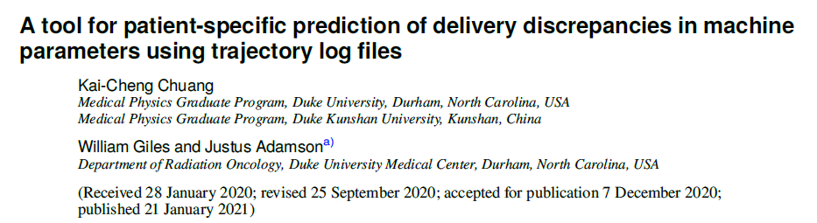
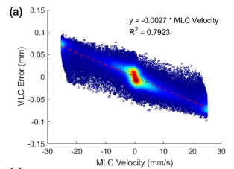
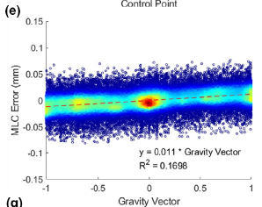

现有研究
truebeam系统叶片误差和计划的相关性随计划类型、病种变化。主要和叶片速度还有重力矢量相关。
缺点：综合分析多个病种、多个患者的所有计划控制点，得到一个很宽的带

Slide 5
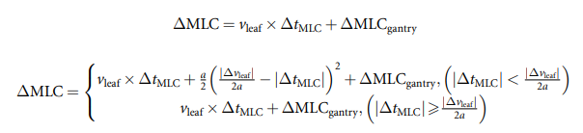
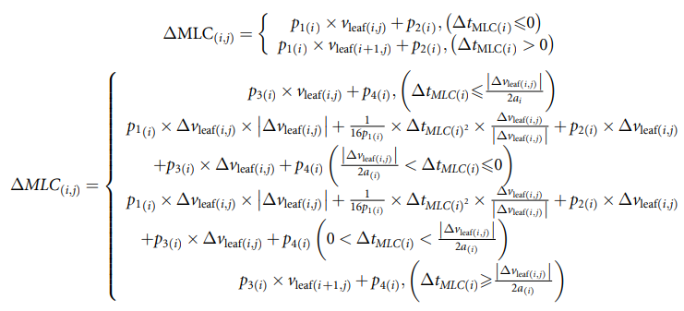
MLC位置偏差预测及其解释
Varian Clinac IX 加速器：Millennium120 MLC, 假设匀速运动，在控制点处发生速度突变
Varian Edge加速器：HD120 MLC假设匀速运动，在控制点处以均匀加速度改变速度，变速时间与速度差成正比

Slide 6
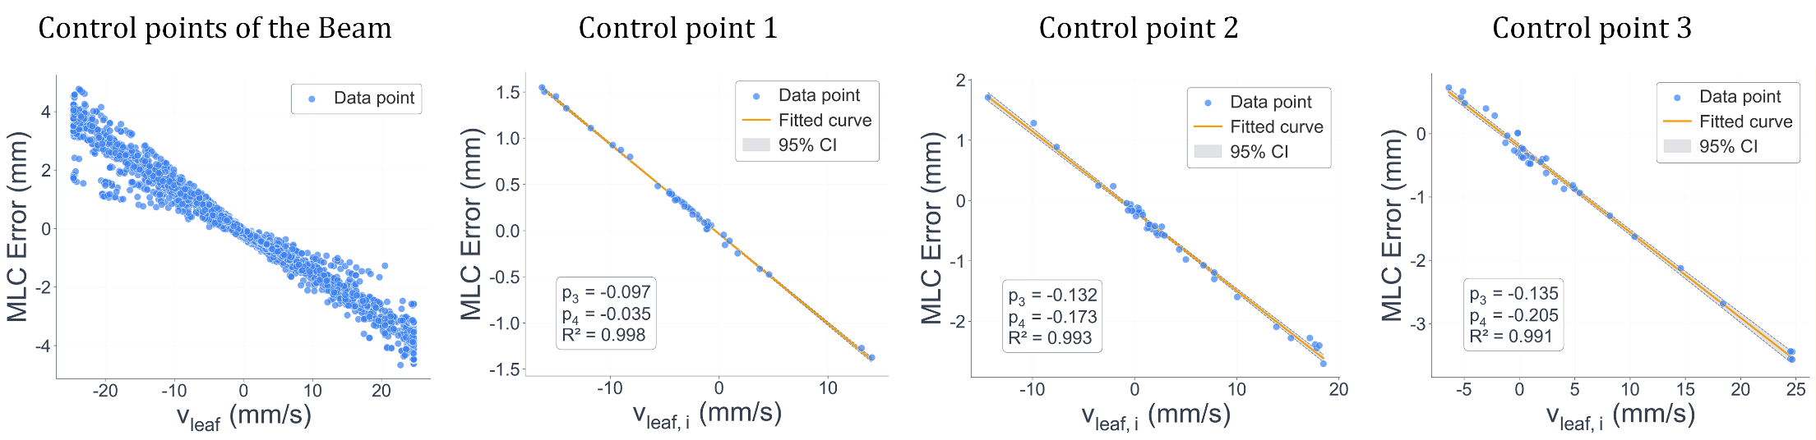
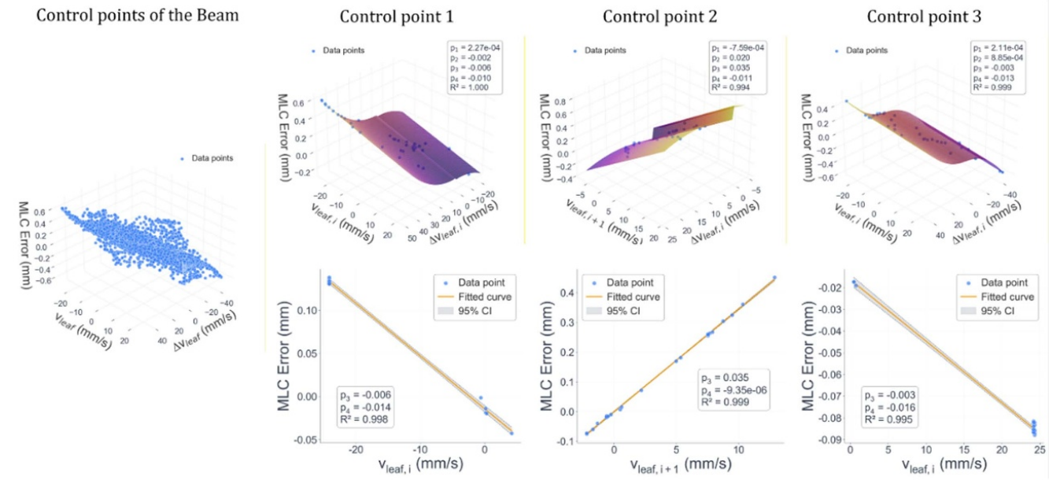
MLC位置偏差预测
Millennium120
单个控制点：平均R²=0.97
HD120

Slide 7
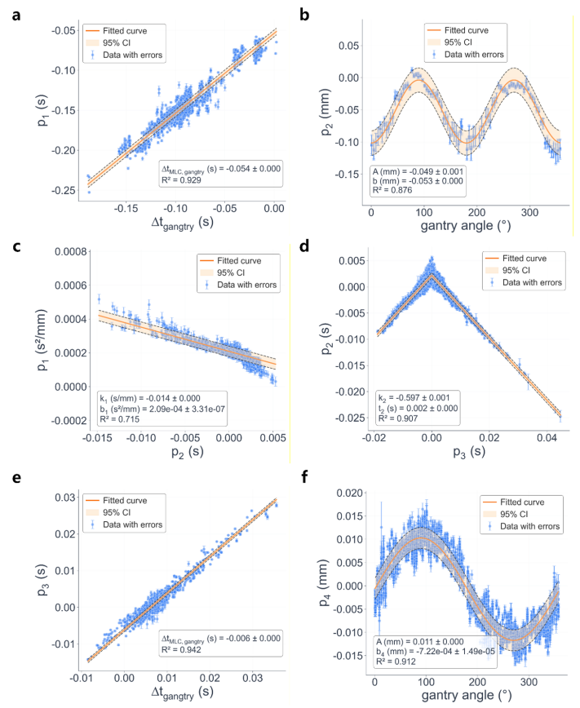
模型参数解释
对于Varian Millennium120，斜率与机架旋转的时间偏差相关，截距与机架角度相关，呈cos函数关系。
Varian HD120斜率与截距存在类似关系，其他参数可以由它们推导。
结果与之前研究相符，但通过单个控制点分析，排除其他影响因素，大幅提高了回归优度，并得到了物理解释。

Slide 8
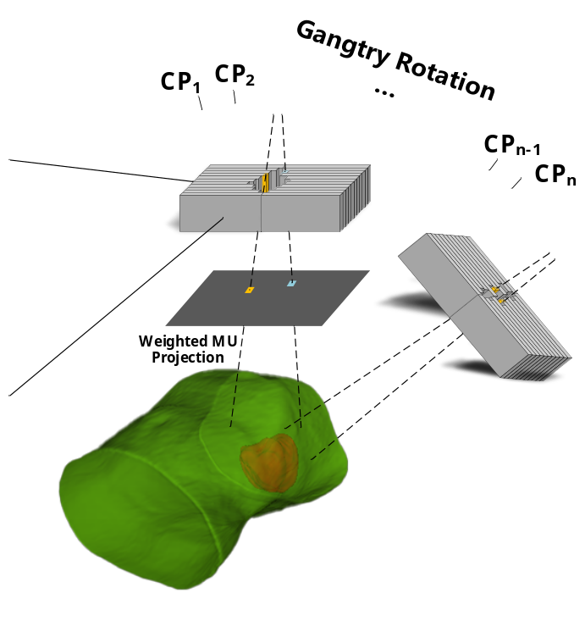
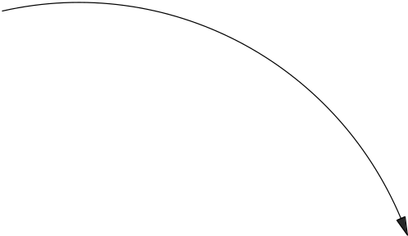
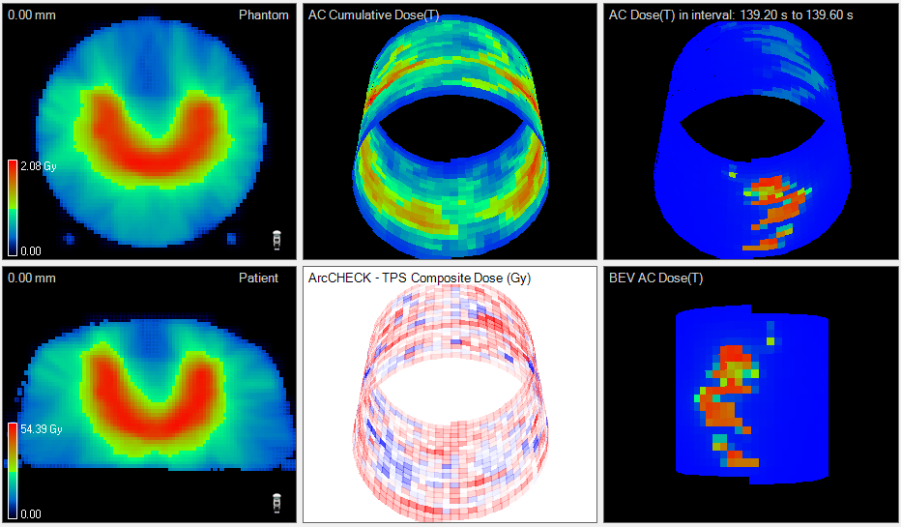
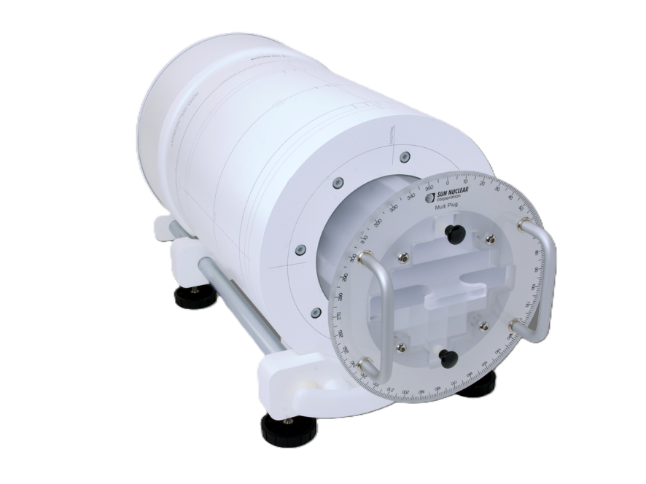
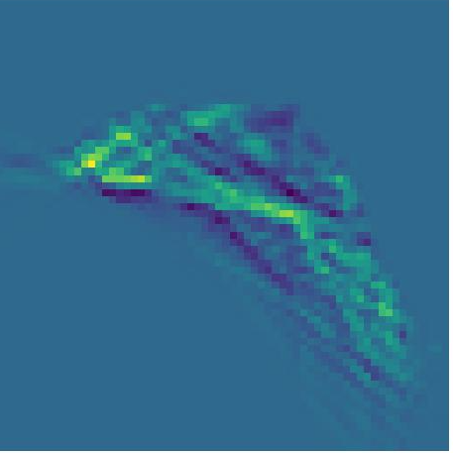
基于测量的验证
1.漏射
2.遮挡
模体质控：将患者计划完整照射到含有探测器的模体上，重建患者体积内三维剂量
测量剂量 - 计划剂量=剂量偏差
偏差粗略近似：通过预测MLC偏差投影MU值，生成3D条纹状结构

Slide 9
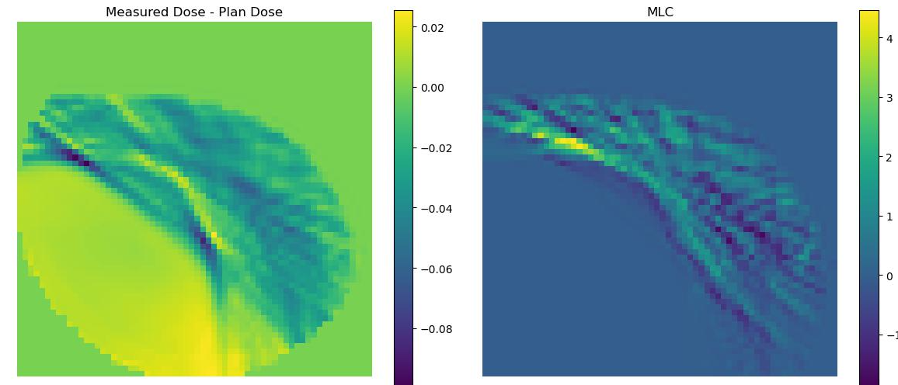
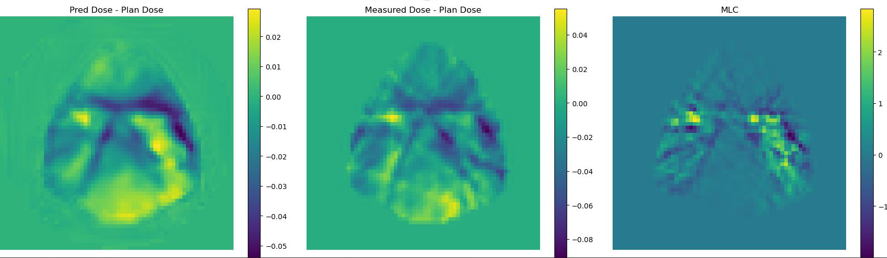
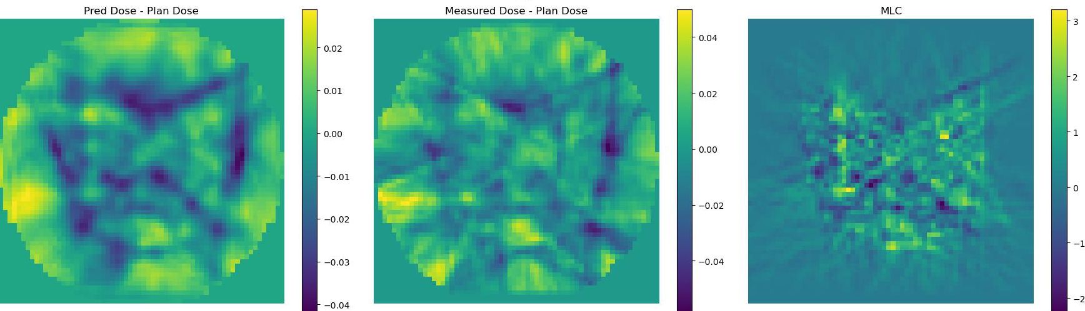
基于测量的验证
乳腺癌
头颈癌
宫颈癌
测量剂量偏差
MLC偏差投影
患者体内SSIM平均为0.81
作为额外信息输入深度学习网络预测测量剂量

Slide 10
总结
控制点级的MLC叶片运动偏差可以使用叶片运动指标预测
回归模型参数的物理意义与猜想运动模型符合
预测框架在不同病种间可通用
预测模型与测量纹理相似，MLC信息可用于预测蒙特卡罗等无法模拟的真实测量偏差

